Slide 1
STANJE V SLOVENSKEM KMETIJSTVU V LETU 2020
in
PRVE NAPOVEDI ZA LETO 2021
dr. TANJA TRAVNIKAR
Oddelek za ekonomiko kmetijstva
Kmetijski inštitut Slovenije
36. POSVET JAVNE SLUŽBE KMETIJSKEGA SVETOVANJA
ZNANJE IN SODELOVANJE ZA KMETIJSTVO PRIHODNOSTI
22. in 23. november 2021, LAško
Prispevek je pripravljen na podlagi rezultatov naloge 'Spremljanje razvoja kmetijstva v Sloveniji', katere naročnik in financer je Ministrstvo za kmetijstvo, gozdarstvo in prehrano.

Slide 2
Vsebina
Strukturne spremembe kmetijskih gospodarstev
Proizvodnja po pomembnejših kmetijskih trgih
Cene kmetijskih pridelkov
Zunanja trgovina
Samooskrba
Proračunske podpore
Dohodek

Slide 3
Strukturne spremembe kmetijstva
‚popolni' Popis kmetijskih gospodarstev
2000
2010
2020
v letu 2021 – začasni podatki
marec 2022 – končni podatki

Slide 4
Strukturne spremembe – raba zemljišč
Število KMG s KZU
2000: 86.423
2010: 74.455
2020: 67.116
Raba zemljišč, KZU
2000: 485.879 ha
2010: 474.432 ha
2020: 474.196 ha
Povp. velikost KZU na KMG
2000: 5,6 ha/KMG
2010: 6,4 ha/KMG
2020: 7,1 ha/KMG
Povp. velikost KZU na KMG
2000: 5,6 ha/KMG
2010: 6,4 ha/KMG
2020: 7,1 ha/KMG
2 %
=
↑ 26 %
↑ 11 %
22 %
10 %
↑ 26 %
↑ 11 %
V 20. letih se je zmanjšala površina trajnih nasadov ter travnikov in pašnikov, povečala pa površina njiv.
V povprečju so se povečale površine vseh rab, najbolj površina trajnih nasadov in njiv.
V povprečju so se povečale površine vseh rab, najbolj površina trajnih nasadov in njiv.
Na precejšnje procese koncentracije kaže tudi struktura kmetijskih gospodarstev po velikostnih razredih KZU, kjer se povečuje število KMG, ki obdelujejo nad 20 ha.
 | Število KMG |  | KZU
 | 2000 | 2020 | 2000 | 2020
< 3 ha KZU | 41 % | 38 % | 12 % | 9 %
3 - 20 ha KZU | 57 % | 55 % | 71 % | 57 %
> 20 ha KZU | 2,1 % | 5,6 % | 17 % | 34 %
Vir: SURS

Slide 5
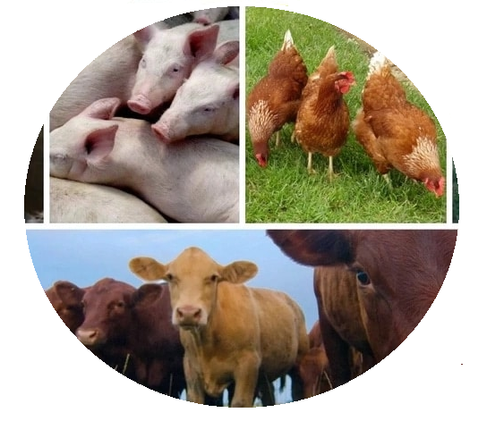
Strukturne spremembe - živinoreja
Število KMG z živino
2000: 77.452
2010: 58.648
2020: 44.974
Število GVŽ
2000: 470.498
2010: 421.552 2020: 408.683
Povp. velikost GVŽ na KMG
2000: 6,1 GVŽ/KMG
2010: 7,2 GVŽ/KMG
2020: 9,1 GVŽ/KMG
42 %
23 %
13 %
3 %
↑ 3 GVŽ
↑ 2 GVŽ
Število KMG se je zmanjšalo pri vseh vrstah živali, razen gospodarstev z ovcami. Najbolj izrazit pa je bil padec prašičerejskih kmetij.
Najbolj se je zmanjšalo število prašičev (-60 %).
Proces specializacije je opazen pri vseh vrstah živine.
 | Živinorejska KMG |  |  | Povprečno št. živali / KMG
 | 2000 | 2020 | % sprem. | 2000 | 2020 | % sprem.
KMG z govedom | 56.097 | 28.485 | - 49 % | 8,9 | 16,7 | + 88 %
KMG s prašiči | 44.623 | 12.198 | - 73 % | 13,5 | 19,3 | + 43 %
KMG s perutnino | 58.929 | 27.015 | - 54 % | 114,2 | 260,7 | + 128 %
KMG z drobnico | 9.105 | 8.390 | - 8 % | 13,8 | 16,9 | + 22 %
Vir: SURS

Slide 6
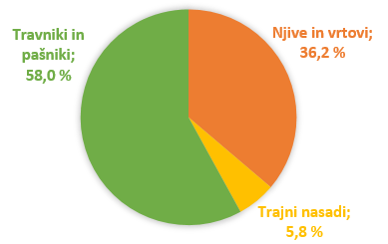
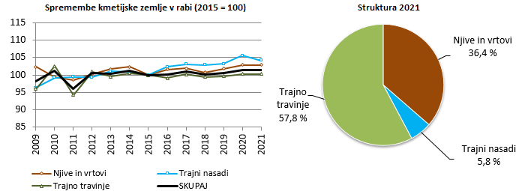
Kmetijska zemlja v uporabi
Povprečje 2014–2020
Manjša medletna gibanja, od leta 2018 opazen rahel pozitiven trend povečevanja kmetijskih zemljišč
V strukturi ni bistvenih sprememb
 | 2014 | 2015 | 2016 | 2017 | 2018 | 2019 | 2020
KZU (ha) | 482.218 | 476.862 | 477.671 | 481.415 | 477.296 | 479.822 | 483.863
OCENA - v letu 2021
Vir: SURS, KIS (preračuni in ocena za 2021)
Notes:
Po letni statistiki rastlinske pridelave SURS.

Slide 7
POVRŠINE IN PRIDELKI (povprečje 2016–2020 = 100, ocena 2021)
Proizvodnja
Pšenica
Koruza
Silažna koruza
- 2 %
- 12 %
- 18 %
Oljnice
Oljna ogrščica
Krompir
- 8 %
- 19 %
- 26 %
!
Hmelj
Sadje
Grozdje
- 37 %
- 62 %
- 20 %
Vir: SURS, KIS (preračuni in ocena za 2021)
Notes:
BO: proizvodnja/rast.xls/skupaj

Slide 8
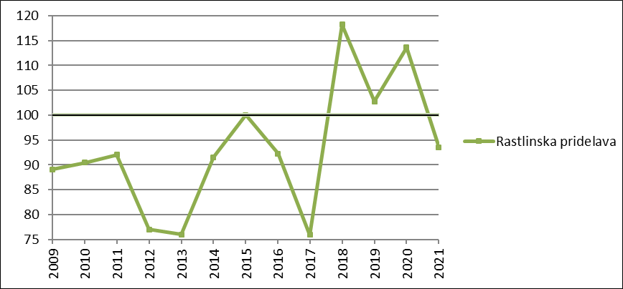
INDEKS FIZIČNEGA OBSEGA RASTLINSKE PROIZVODNJE (2015 = 100)
Proizvodnja
- 17 do - 18 %
Vir: SURS, KIS (preračuni in ocena za 2021)

Slide 9
STALEŽ IN PROIZVODNJA V ŽIVINOREJI (povprečje 2016–2020 = 100; ocena 2021)
Proizvodnja
Govedo
Prašiči
Perutnina
+ 4 %
- 5 %
+ 1 %
Mleko
Jajca
+ 2 %
+ 5 %
Vir: SURS, KIS (preračuni in ocena za 2021)

Slide 10
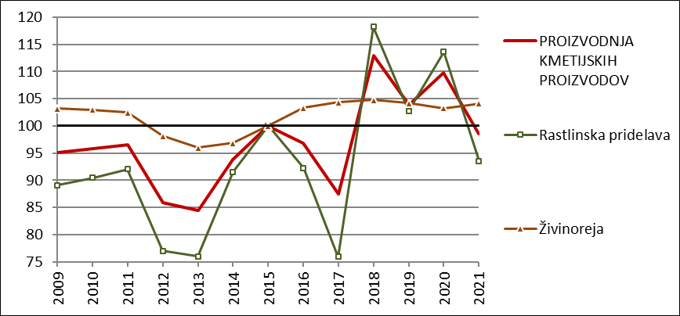
INDEKS FIZIČNEGA OBSEGA PROIZVODNJE (2015 = 100)
Proizvodnja
 | 2018/17 | 2019/18 | 2020/19 | 2021/20
Rastlinska pridelava | 55,7 | -13,1 | 10,6 | -17,7
Živinoreja | 0,4 | -0,5 | -0,9 | +0,8
Skupaj | 29,0 | -7,9 | 5,6 | -10,2
Vir: SURS, KIS (preračuni in ocena za 2021)

Slide 11
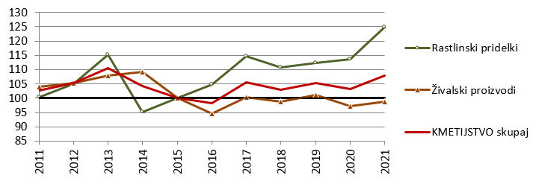
INDEKSI CEN – kmetijski pridelki (nominalne spremembe cen v %)
Cene
 | 2018/17 | 2019/18 | 2020/19 | 2021/20
Rastlinski pridelki | -1,6 | 3,1 | 1,1 | 11,2
Žito | 3,3 | -7,6 | -2,5 | 38,0
od tega: pšenica | 2,6 | 3,6 | -5,9 | 21,0
koruza, z. | 3,2 | -18,5 | 2,4 | 56,8
Oljnice | -4,5 | 4,8 | 6,1 | 30,9
Krompir | 8,3 | 46,7 | -12,4 | 13,9
Zelenjadnice | 7,4 | 6,9 | -4,2 | 9,4
Sadje in grozdje | -11,7 | -6,4 | 11,0 | 11,9
 | 2018/17 | 2019/18 | 2020/19 | 2021/20
Živali in živ. proizvodi | 0,1 | 4,1 | -3,9 | 3,0
Govedo | 2,0 | -1,4 | -5,0 | 6,7
Prašiči | -4,3 | 15,1 | -1,9 | -7,4
Perutnina | 0,3 | 2,5 | -4,7 | -2,0
Drobnica | -0,4 | 1,2 | 4,4 | 2,2
Mleko | -0,1 | 6,9 | -3,8 | 2,5
Jajca | 1,3 | 2,7 | 0,8 | 0,3
Kmetijski pridelki SKUPAJ | -0,6 | 3,7 | -2,0 | 6,2
Indeksi cen kmetijskih pridelkov (realno, 2015 = 100)
Vir: SURS (2021: prva ocena), preračuni KIS

Slide 12
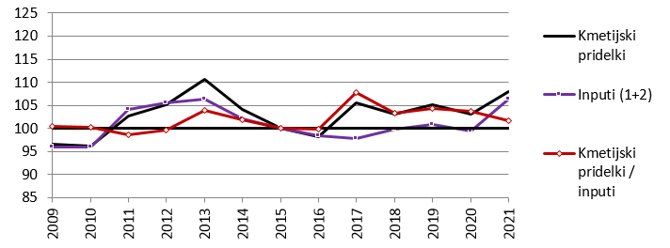
INDEKSI CEN – inputi in pariteta (nominalne spremembe cen v %)
Cene
 | 2018/17 | 2019/18 | 2020/19 | 2021/20
Semena in sadike | -3,5 | 10,2 | -1,0 | -1,5
Energija, maziva | 8,7 | -1,5 | -13,4 | 18,4
Gnojila, sredstva za izbolj. tal | 6,2 | 6,3 | -7,7 | 23,9
Sredstva za varstvo rastlin | 1,3 | 5,6 | 4,1 | 1,6
Veterinarske storitve | 2,3 | 2,8 | 0,5 | 1,3
Krmila | 3,3 | 1,8 | -0,2 | 12,8
Inputi za tekočo porabo (1) | 3,9 | 2,4 | -3,0 | 10,3
Inputi za investicije (2) | 3,6 | 3,2 | 2,0 | 4,5
 | 2018/17 | 2019/18 | 2020/19 | 2021/20
Kmetijski pridelki | 99 | 104 | 98 | 106
Inputi (1+2) | 104 | 103 | 99 | 108
Pariteta | 96 | 101 | 99 | 98
Cenovno-stroškovno razmerje se bo poslabšalo.
Inputi SKUPAJ | 3,8 | 2,7 | -1,4 | 8,4
Realni indeksi cen kmetijskih pridelkov, cen inputov ter cenovno-stroškovna pariteta (2015 = 100)
Vir: SURS (2021: prva ocena), preračuni KIS

Slide 13
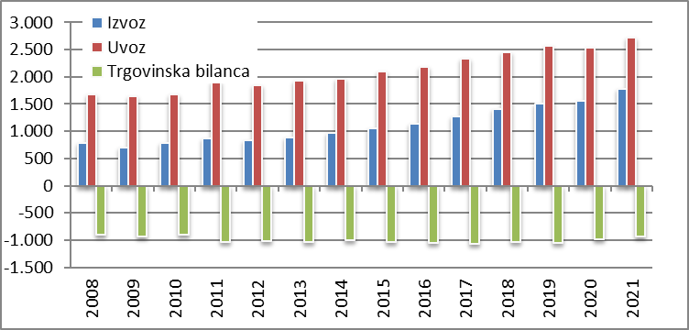
Izvoz in uvoz ter zunanjetrgovinska bilanca agroživilskih proizvodov (mio EUR)
Zunanja trgovina
Leto 2020:
Izvoz: 1,6 mld. EUR
Uvoz: 2,5 mld. EUR
Pokritost uvoza z izvozom: 61,6 %
Bilanca: -976 mio EUR
Vir: SURS, KIS (preračuni in ocena za 2021)
Trend rasti obeh tokov (l. 2020 specifično zaradi epidemije, otežena blagovna menjava).
Bolj intenzivno se povečuje izvoz, kar izboljšuje pokritost uvoza z izvozom in zunanjetrgovinsko bilanco.
Ocena za leto 2021: izboljšanje vseh zunanjetrgovinskih kazalcev; v povezavi z epidemijo bo leto 2021 manj prizadeto kot leto 2020.

Slide 14
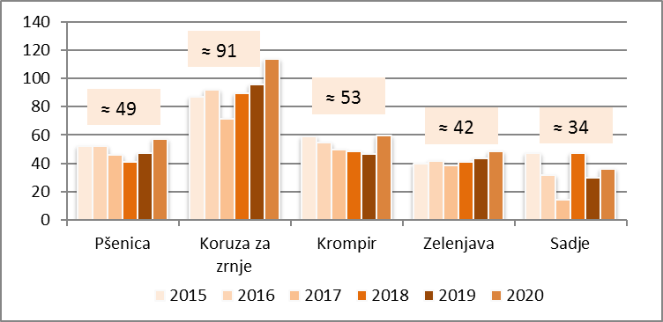
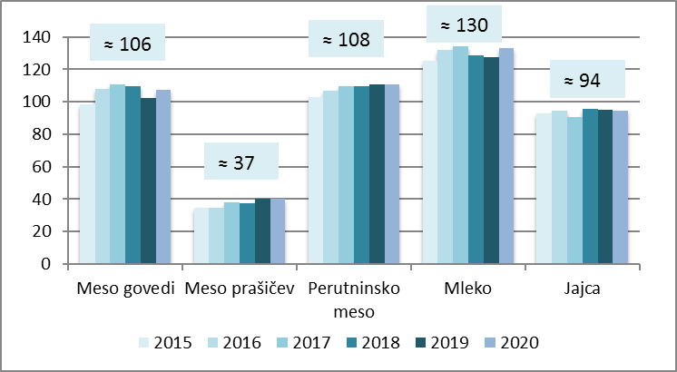
STOPNJE SAMOOSKRBE S POMEMBNEJŠIMI KMETIJSKIMI PRIDELKI (%)
Samooskrba
Povprečne stopnje samooskrbe v obdobju zadnjih 6 let
Vir: SURS, KIS

Slide 15
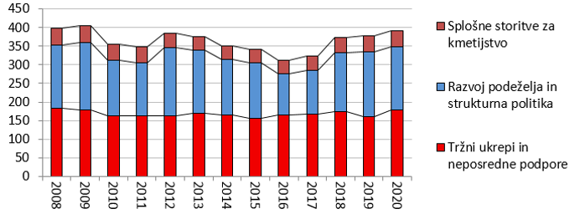
- Izplačila za kmetijstvo po skupinah ukrepov (mio EUR)
Proračunske podpore
391,1 mio EUR
Struktura 2020:
11 % (44 mio EUR)
43 % (169 mio EUR)
46 % (178 mio EUR)
Vir: MKGP, preračuni KIS
Struktura proračunskih izplačil v zadnjih petih letih:
≈ 48 % za tržne ukrepe in neposredne podpore (od tega prek 80 % za neposredna plačila proizvajalcem)
≈ 41 % za ukrepe razvoja podeželja in strukturno politiko (od tega 60 % za okoljske ukrepe: OMD, EK, KOPOP, DŽ;
30 % za prestrukturiranje in krepitev konkurenčnosti, preostalo za spodbujanje razvoja podeželskih območij)
≈ 11 % za splošne storitve za kmetijstvo (od tega 50 % za raziskovalne, razvojne, svetovalne in strokovne storitve).
Notes:
-

Slide 16
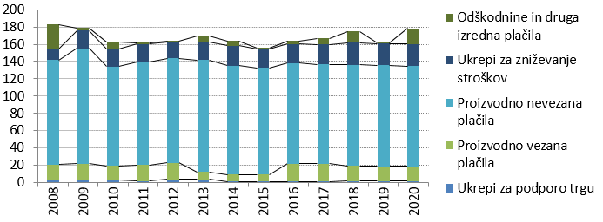
- Izplačila za tržne ukrepe in neposredne podpore proizvajalcem
Proračunske podpore
> kot 80 % sredstev za neposredna plačila, glavnina za proizvod. nevezana
medletno najbolj nihajo sredstva za odškodnine in druga izredna plačila
- l. 2018: naravne nesreče (13 mio EUR)
- l. 2020: covid-19 (18 mio EUR)
178 mio EUR
Vir: MKGP, preračuni KIS

Slide 17
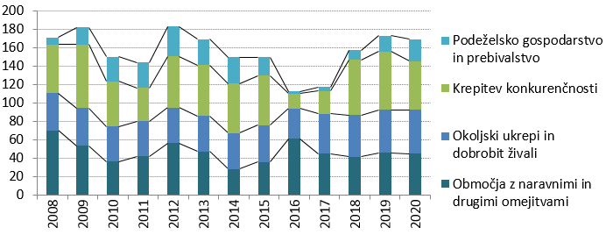
- Izplačila za razvoj podeželja in strukturno politiko
Proračunske podpore
izrazito povečanje sredstev z letom 2018, kar se je odrazilo tudi na agregatu
povečanje predvsem v segmentu krepitve konkurenčnosti (več sredstev za posodobitve kmetijske proizvodnje, predelavo in trženje ter ukrep male kmetije).
50 % za okoljske ukrepe, od tega polovica za OMD, polovica pa za KOPOP, EK in DŽ.
169 mio EUR
Vir: MKGP, preračuni KIS

Slide 18
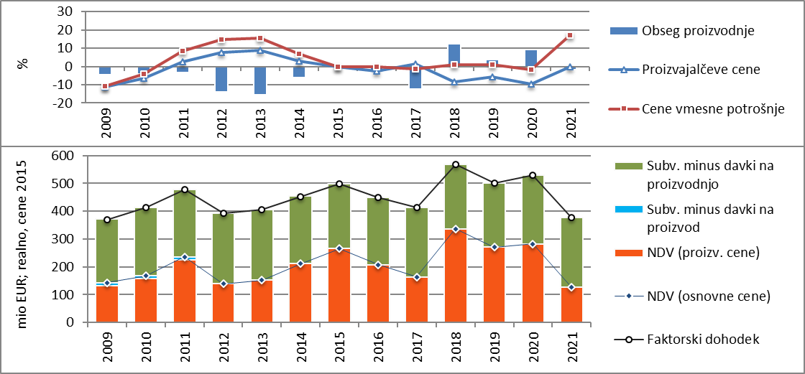
KAZALCI EKONOMSKEGA RAČUNA ZA KMETIJSTVO
Dohodek
Faktorski dohodek na delovno moč
(realno; cene 2015)
Vir: SURS, KIS (ocena za 2021)

Slide 19
Hvala za vašo pozornost.

